Slide 1
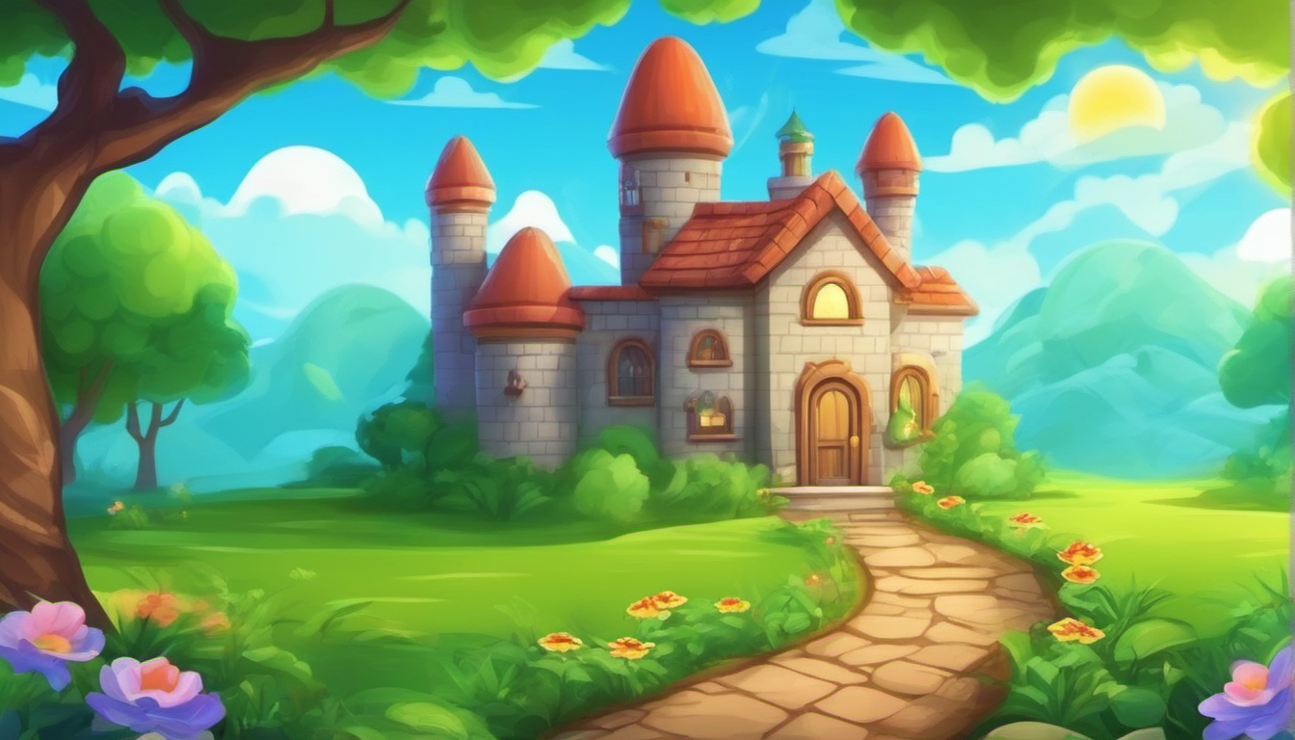




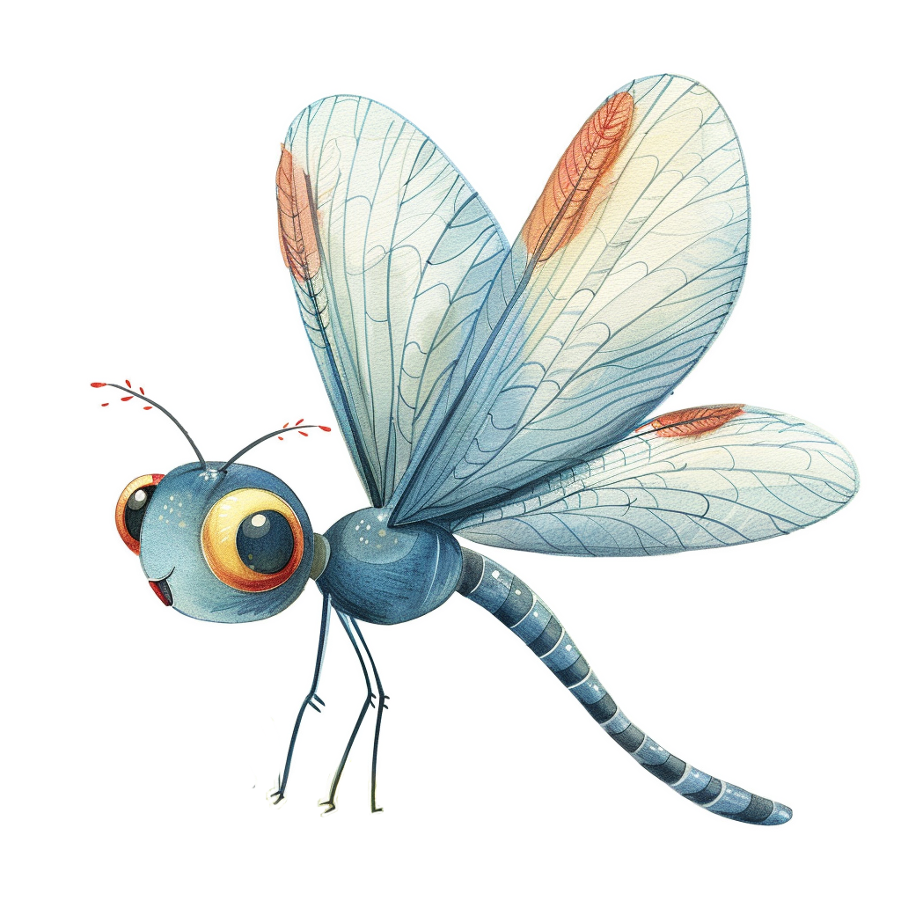
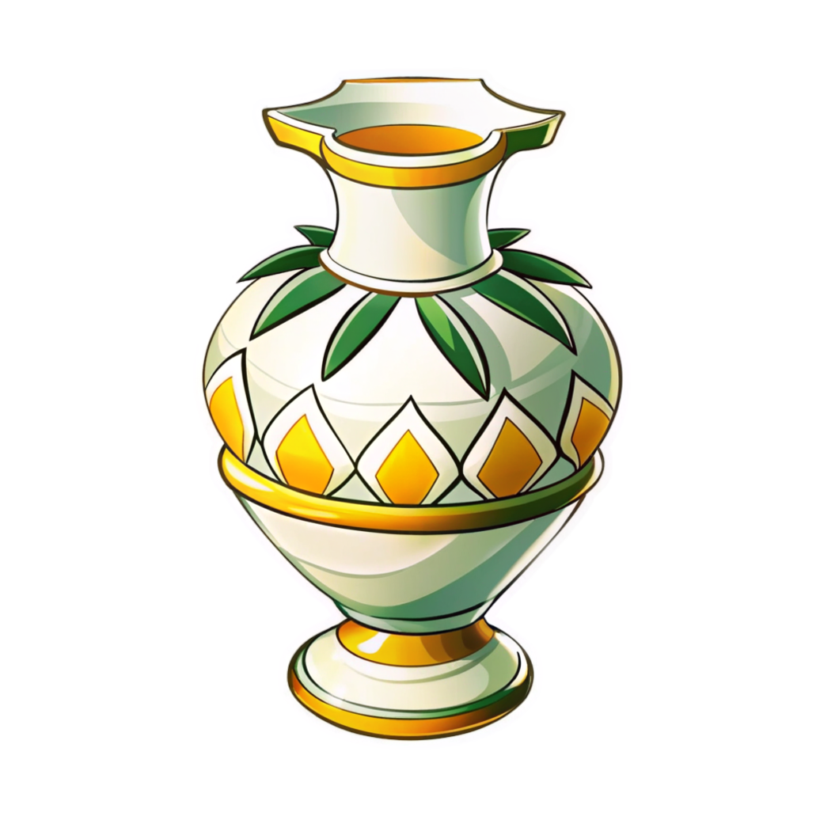
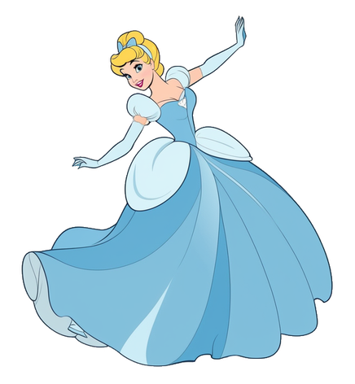




Зоя зазвенела в звонок
и стрекоза улетела.
В вазе были розовые розы.
Зоя на стол поставила вазу.
На розы села стрекоза.

